Slide 1


TRƯỜNG ĐẠI HỌC ĐÀ LẠT KHOA CÔNG NGHỆ THÔNG TIN
BÁO CÁO BÀI TẬP NHÓM
Nhóm 04
Giảng viên hướng dẫn: Thầy Trần Ngô Như Khánh
Sinh viên thực hiện: Nguyễn Nhật Trường – 2111903
Lê Ngọc Hoàng Chương – 2111812
Nguyễn Thị Quỳnh Giang– 2115203
1

Slide 2
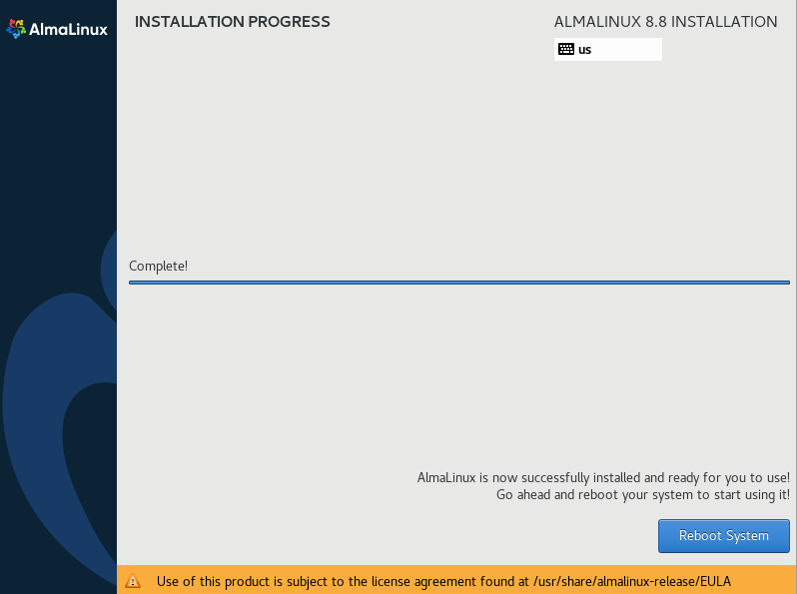
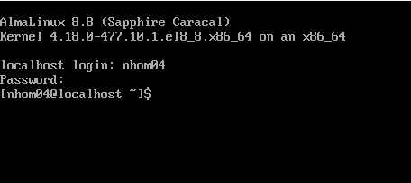
01. Tạo máy ảo
AlmaLinux
2

Slide 3
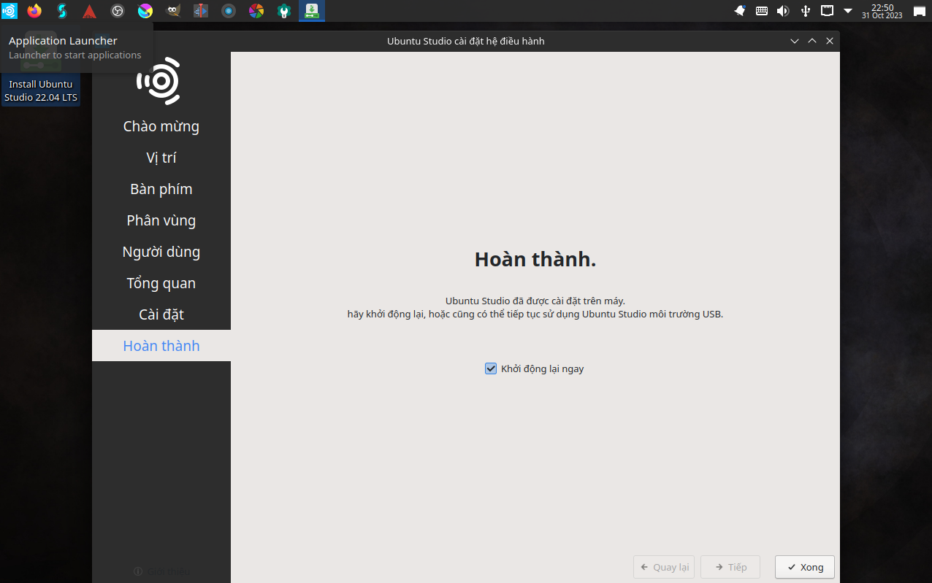

01. Tạo máy ảo
UbuntuStudio
3

Slide 4
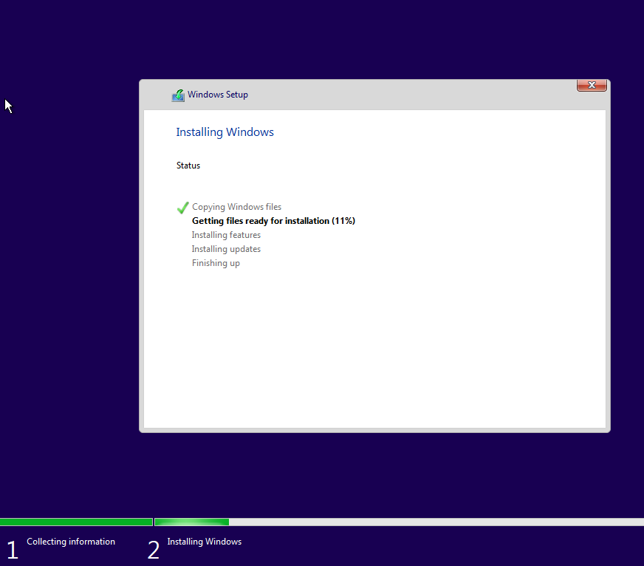
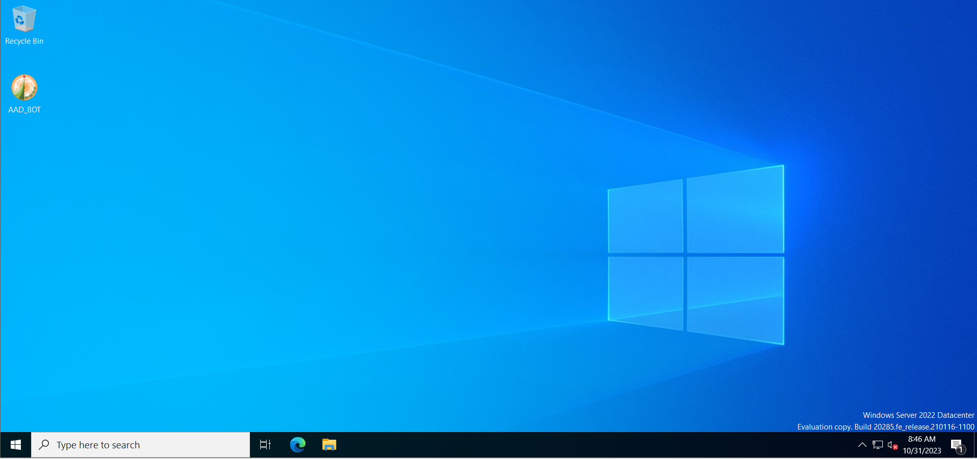
01. Tạo máy ảo
Windows
4

Slide 5
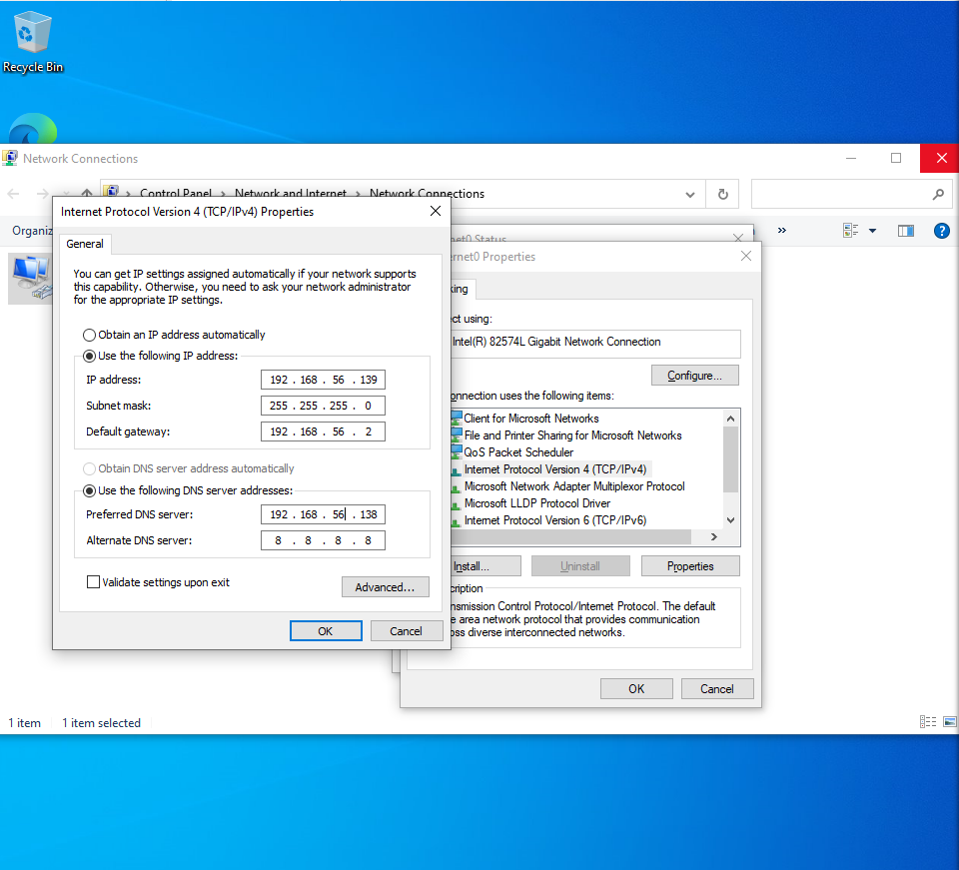
02. Gán địa chỉ IP
Gán IP cho AlmaLinux:
Gán IP cho UbuntuStudio:
Gán IP cho Windows:
5

Slide 6
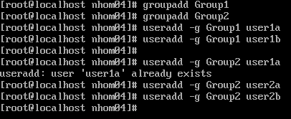
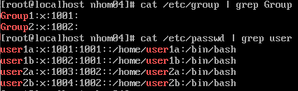
03. Tạo nhóm và người dung trên Server
Tạo nhóm và chuyển người dung vào nhóm
Kiểm tra kết quả
6

Slide 7
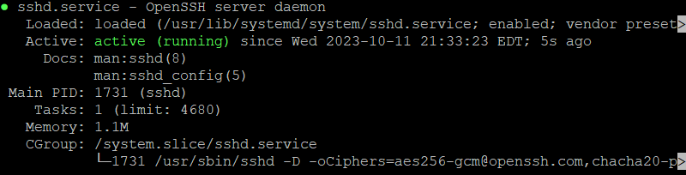
04. Cấu hình dịch vụ SSH
Cài đặt dịch vụ SSH
yum install -y openssh openssh-server openssh-clients openssl-libs
7

Slide 8
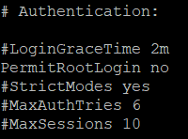
04. Cấu hình dịch vụ SSH
Cấu hình để không cho root truy cập trực tiếp bằng SSH
Gõ vi /etc/ssh/sshd_config
Tìm #PermitRootLogin no và bỏ dấu “#” ở phía trước
8

Slide 9
04. Cấu hình dịch vụ SSH
Khởi động lại tiến trình
#/etc/int.d/ssh restart
Và bây giờ chỉ có user bình thường mới đăng nhập vào user root được.
9

Slide 10
04. Cấu hình dịch vụ SSH
Giới hạn đăng nhập
vi /etc/ssh/sshd_config
Và ghi thêm AllowUsers user1a user1b (giới hạn user1a và user1b đăng nhập)
10

Slide 11
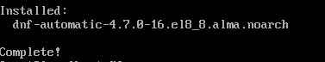
05. Cập nhật gói tự động
Cập nhật hệ thống (dnf update)
Cài đặt gói dnf-automatic
Chỉnh sửa file dnf-automatic (vi /etc/dnf/automatic.conf)
Apply_updates = yes để bật tự động cập nhật
Download_updates = yes để tự động tải xuống
Upgrade_type = security dùng để chỉ tải cập nhật bảo mật.
Emit_via =motd để diễn tả thông tin cập nhật trong thông báo MOTD
11

Slide 12
05. Cập nhật gói tự động
Lưu và thoát chế độ viết
Chạy dịch vụ dnf-automatic
systemctl start dnf-automatic.timer
Kích hoạt dịch vụ chạy tự động khi boot vào chương trình
systemctl enable dnf-automatic.timer
12

Slide 13
06. Tìm hiểu nội dung các tập tin
Các tập tin trong thư mục /var/log có ý nghĩa như sau:
messages: Chứa dữ liệu log của hầu hết các thông báo hệ thống nói chung, bao gồm cả các thông báo trong quá trình khởi động hệ thống.
secure: Thông điệp an ninh liên quan sẽ được lưu trữ ở đây. Điều này bao gồm thông điệp từ SSH daemon, mật khẩu thất bại, người dùng không tồn tại.
cron: Chứa dữ liệu log của cron deamon. Bắt đầu và dừng cron cũng như cronjob thất bại.
dnf.log: Có thể suy đoán rằng nó liên quan đến các hoạt động của DNF, công cụ quản lý gói mặc định trên các hệ điều hành dựa trên Fedora như RHEL và CentOS.
13

Slide 14
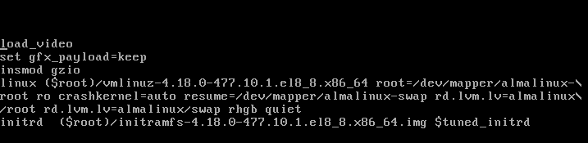
07. Reset lại mật khẩu root
Boot vào hệ thống
Trong khi khởi động chương trình thì nhấn ‘e’ để boot vào hệ thống.
Tìm ‘ro’ và đổi thành ‘rw init=/sysroot/bin/sh’
Nhấn ‘Ctrl + x’ để lưu
14

Slide 15
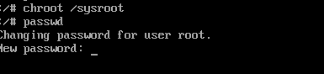
07. Reset lại mật khẩu root
Sau khi boot xong
Nhập lệnh:
chroot /sysroot
passwd
Bây giờ chỉ cần nhập lại mật khẩu mới là xong.
15

Slide 16
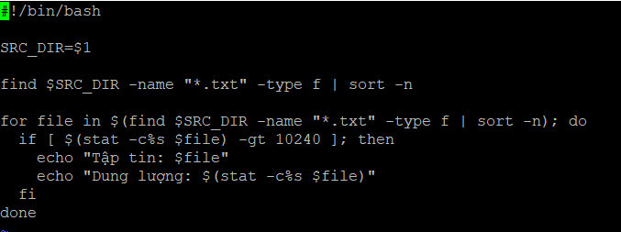
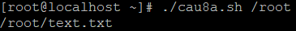
08. Viết script
Hiển thị tập tin *.txt có dung lượng 10KB
Chạy script và kết quả:
16

Slide 17
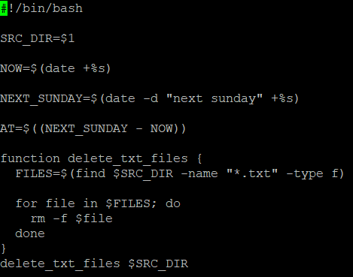
08. Viết script
Xoá tập tin *.txt vào 0h chủ nhật hàng tuần
Chạy scrip:
17

Slide 18
09. Thành viên tham gia thực hiện
Danh sách sinh viên thực hiện
STT | Họ và tên | MSSV | Lớp | Email liên hệ
1 | Nguyễn Nhật Trường | 2111903 | CTK45MMT | 2111903@dlu.edu.vn
2 | Lê Ngọc Hoàng Chương | 2111812 | CTK45MMT | 2111812@dlu.edu.vn
3 | Nguyễn Thị Quỳnh Giang | 2115203 | CTK45MMT | 2115203@dlu.edu.vn
17

Slide 19


